Slide 1
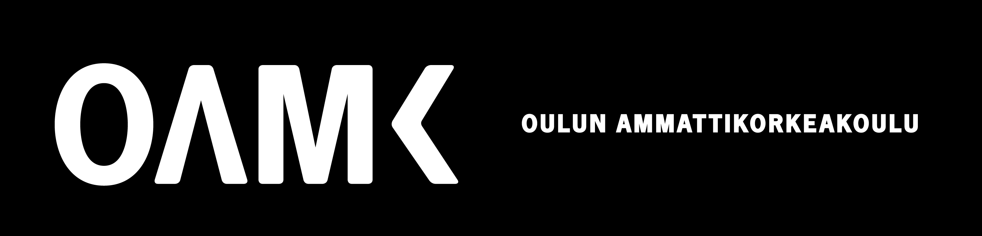
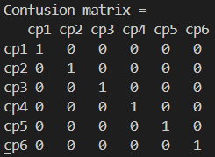
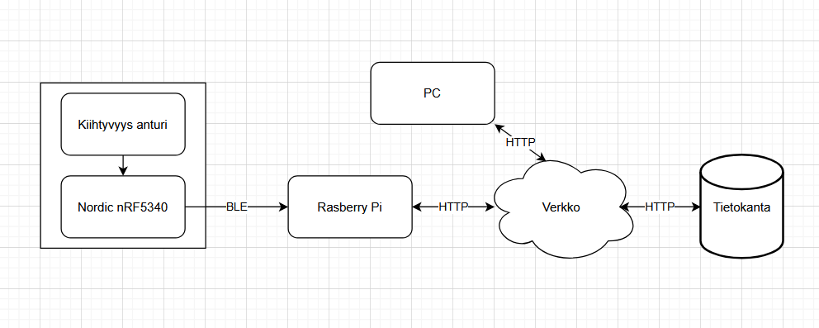
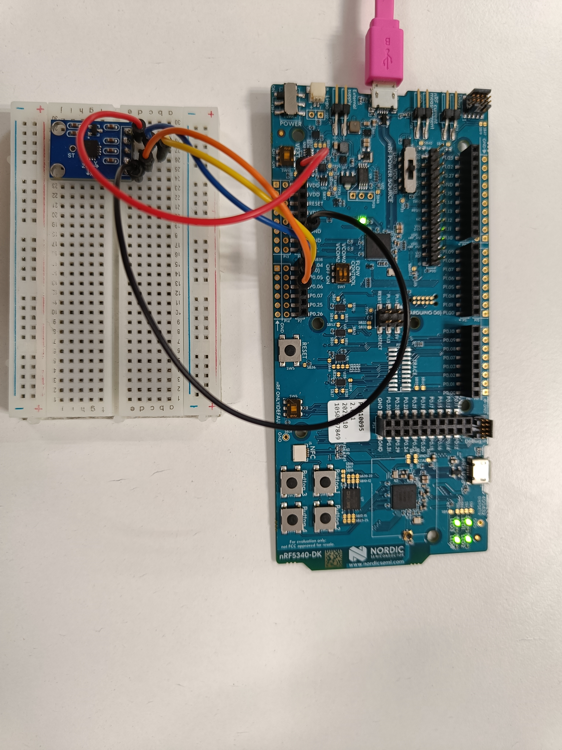
Tietoliikenteensovellusprojekti
Valtteri Hietamäki, Sami Ikäläinen
Tietotekniikan tutkinto-ohjelma, laite- ja tuotesuunnittelu
Tarkoitus ja tavoitteet
Projekti oli kolmeosainen. Ensimmäisenä luodaan ohjelma, joka mittaa ja lähettää dataa BLE-yhteyden yli. Toiseksi otetaan data vastaan Rasperry Pillä ja siirretään sen kautta palvelimella olevaan tietokantaan. Kolmanneksi hyödynnetään kerättyä dataa koneoppimisessa K-means-algoritmin koulutuksessa. Tarkoituksena on oppia ja nähdä käytännössä miten datan siirto toimii eri yhteyksillä, oppia mikä K-means on ja miten se toimii, miten voidaan luoda tarvittavat ohjelmat sekä oppia ja ymmärtää Linuxin perus asioita ja käytäntöjä.
Nordic nRF5340 ja GY-61
Projekti on rakennettu Nordicin nRF5340-alustan päälle. nRF5340 tarjoaa hyvän toiminnallisuuden BLE-tiedon siirrolle ja laajan SDK-pohjan jota on hyödynnetty ohjelmoinnissa. Toinen pääkomponentti laitteessa on GY-61 3 – akselinen kiihtyvyysanturi jolla mitataan laitteen asento. (Kuva 1.)
Kuva 1. nRF5340dK ja GY-61 kytkentä mittausta varten
Toteutus
Projektin toteutus edellytti kolmen eri ohjelman luontia. Näissä ohjelmissa käytettiin C- ja python-ohjelmointikieliä. Ensimmäisessä vaiheessa luotiin C-ohjelma Nordicin alustalle, joka mittaa kiihtyvyysanturin lukemat ja lähettää ne BLE-notifikaationa. Toinen luotu ohjelma on python-script, joka tilaa BLE-notifikaatiot ja välittää arkkitehtuurikuvan (kuva 2.) mukaisesti kerätyn datan tietokantaan. Viimeisenä luotiin k-means-algoritmi pythonilla, jota käytettiin kouluttamiseen ja sen jälkeen C:llä joka ajettiin jälleen Nordicin alustalla varmentamaan opetuksen onnistuneisuus.
Kuva 2. Arkkitehtuurikaavio
Opetetun mallin toiminnallisuuden varmistaminen
Kun kaikki osa-alueet on saatu toimiviksi tulee lopullinen toiminnallisuus ja sen tarkkuus varmentaa. Tässä tapauksessa varmennus saatiin sekavuus matriisin avulla (ks Kuva 3.). Matriisin tarkoitus on todentaa koulutetun mallin tarkkuus veikkauksen ja mitatun arvon väliltä.
Kuva 3. Sekavuusmatriisi jossa veikkaus per mittaus.
Projektin hyödyntäminen käytännön tarkoituksessa
Osana projektia laadittiin myös liiketoimintasuunnitelma mahdolliselle käytännössä hyödynnettävälle laitteelle. Valitsimme tuotteeksi laitteen, jolla voidaan seurata pyörän liikkumista ja asentoa esimerkiksi valvomaan vuokrapyörien käyttöä näkemällä kun ne poistuvat pyöräparkista ja kun ne palautetaan sinne.

